Slide 1
La vulgarisation et la communication scientifique
Introduction

Slide 2
Aujourd’hui
Les grands principes de la communication
Qu’est-ce que la vulgarisation
La crédibilité et les biais cognitifs
Explication de la table ronde (15%, semaine 3)

Slide 3
Connaissez-vous Jakobson?

Slide 4
ÉMETTEUR : transmet le message (aussi appelé destinateur)
RÉCEPTEUR : reçoit le message (aussi appelé destinataire)
CANAL : moyen de communication Ex. Téléphone
CODE : langage utilisé Ex. Français écrit (different du français parlé)
RÉFÉRENT : De quoi on parle? À quoi est-ce que le message fait référence?
(les émotions et les experiences personnelles de l’émetteur peuvent, par exemple, influencer la conception du message)
BRUIT : obstacle à la transmission ou à la reception du message
À part le bruit ambiant, qu’est-ce qui peut nuire à la bonne transmission d’un message?

Slide 5
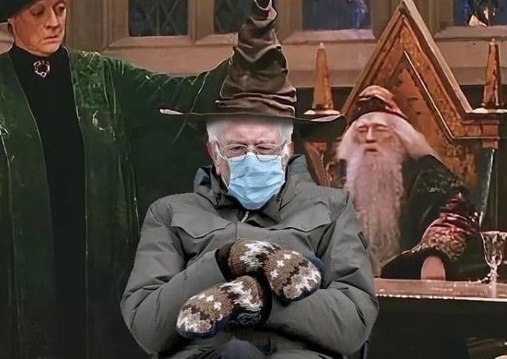
Bernie Sanders qui boude à l’investiture de Biden
La communication est un processus de partage de sens par l’interprétation réciproque de signes…
Lorsqu’on communique, la Forme (comment on le dit) est plus importante que le Contenu (ce que l’on dit).

Slide 6
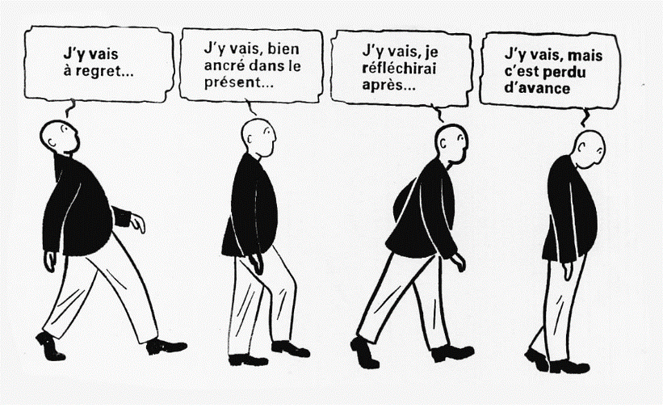
En gros, notre attitude compte dans le message que l’on veut transmettre
L’importance du non verbal

Slide 7
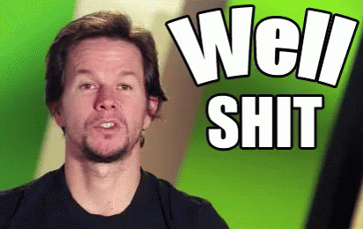
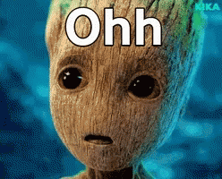
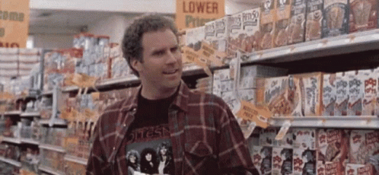
Quelques fonctions de base : Fonction expressive de la communication
Jurons
Onomatopées
Adjectifs connotés
Indique la position du locuteur par rapport à son message

Slide 8
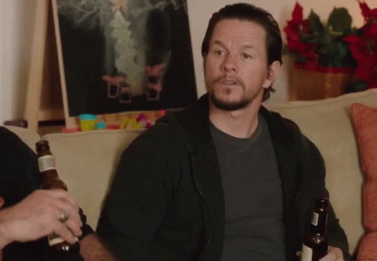
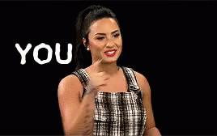
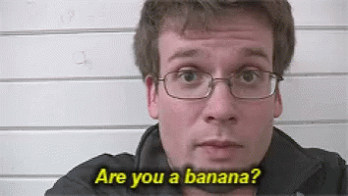
Quelques fonctions de base : Fonction incitative de la communication
Marque linguistique
Impératif
Interrogation
Sert à intéresser, faire réagir ou convaincre l’interlocuteur

Slide 9
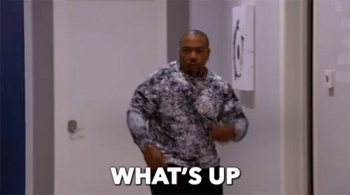
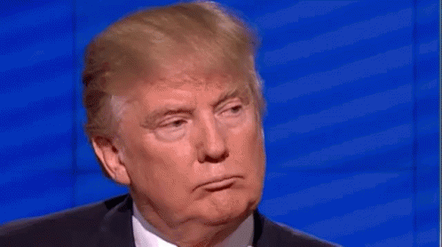
Quelques fonctions de base : Fonction relationnelle de la communication
Salutations
Formules de politesse
Certaines expressions comme « vous écoutez? »
Sert à maintenir l’attention (ce serait la 1re apprise par les enfants)

Slide 10
Quelques fonctions de base : Fonction référentielle de la communication
Sert à indiquer le contexte du message
Sert à informer, expliquer, préciser
Établie une sorte de cadre de référence de l’échange

Slide 11
Quelques fonctions de base : Fonction poétique (esthétique) de la communication
Sert à attirer l’attention sur le message et la façon dont il est transmis
Cette fonction ne contient aucune dimension explicative
Exemple : les figures de style

Slide 12
Qu’est-ce que la vulgarisation scientifique?

Slide 13
-Albert Jacquard, généticien
«C’est un défaut français de dire ‘’ personne ne me comprend, donc je suis plus intelligent que les autres’’. Je crois qu’au contraire il faut dire : ‘’ si personne ne me comprend, c’est que je me suis mal exprimé.’’»

Slide 14
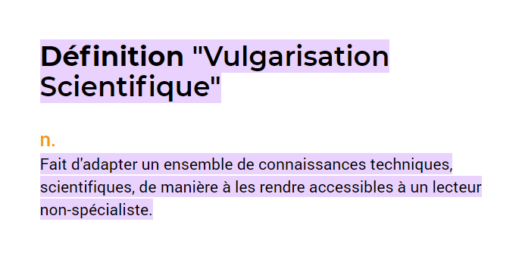

Slide 15
Relevez les tecnhiques de vulgarisation utilisées dans l’article suivant (exemples concrets) :
Mélatonine chez les enfants : quelques précautions à prendre - Le Pharmachien

Slide 16
Quelques techniques
Être concis et simple
Connaître son public
Utiliser des images fortes avec impact
Utiliser des figures de style (ex. métaphore, comparaison)
Raconter des anecdotes : ça nous parle, on se reconnaît
Utiliser l’humour
Faire appel aux émotions
Raconter une histoire
Montrer l’impact concret de la science dans la vie quotidienne
Proposer des avenues prometteuses

Slide 17
Olivier Bernard - Le pharmachien
Écoutez l’extrait de balado et répondez au document de questions sur Moodle

Slide 18
La crédibilité est un facteur essentiel de la vulgarisation scientifique
Par contre, elle est facteur subjectif qui ne peut pas être garanti par des codes ou un profil de personnalité.

Slide 19
La crédibilité
Pour être cru, peu importe le domaine,
que la personne soit compétente (diplômes, expérience, mais aussi réalisations, accomplissements et constance)
il faut que la personnalité de la personne soit en accord avec les attentes, la culture, ainsi que les valeurs de l’environnement
et qu’elle bâtisse un lien de confiance (preuves tangibles et intelligibles, humilité : reconnaître ses erreurs et ses limites)

Slide 20
Olivier Bernard - Le pharmachien
Pensez-vous qu’il atteint les critères de la crédibilité?

Slide 21
Dans votre propre champ d’études, définissez les critères qui détermineraient la crédibilité d’une personne aux yeux de sa communauté scientifique
Valeurs, attentes et culture de l’environnement scintifique, compétences requises pour être considéré comme expert
Trouvez un exemple de personne non crédible aux yeux de votre communauté scientifique
Dans quelles sphères de votre vie vous sentez-vous crédible?

Slide 22
Pour être cru, il faut d’abord être entendu
Quels moyens ou dispositifs permettent d’être entendu en 2025?
Quels types de personne et quels contextes peuvent nuire au fait d’être entendu?

Slide 23
Dans le Balado, Olivier Bernard sous-entend que
Les pharmaciens sont très entendus, mais pas toujours crus… Qu’est-ce qui explique ceci?

Slide 24
Attention aux biais cognitifs
Le terme « biais » fait référence à une déviation de la pensée logique et rationnelle par rapport à la réalité. Cette déviation s’installe lorsque l’opinion qui paraît la plus évidente à un individu s’avère confirmée par des informations pas nécessairement véridiques.
C’est le principe de l’algorithme sur les réseaux sociaux ou encore l’adhésion à des coïncidences qui paraissent naturelles et confirment nos croyances parfois primitives.

Slide 25
Les biais cognitifs sont exacerbés depuis l’avenue des réseaux sociaux et engendrent de graves conséquences
Extrait de « Derrière nos écrans de fumée » (documentaire Netflix)
https://www.youtube.com/watch?v=KELRMSRWmVA

Slide 26
Conséquences graves
Culture de la désinformation
Polarisation politique extrême
Montée de l’extrême droite (Ex. terrorisme, conspiration…)

Slide 27
En résumé
Le message est aussi imporatnt que la façon dont il est transmis
La posture du vulgarisateur doit lui permettre d’être cru et entendu
Comme récepteur, il faut faire attention aux biais cognitifs

Slide 28
Prochain cours
La ludification
Explication du TP2 (visite en maternelle)

Slide 29
Explication de la table ronde (TP1 15%)

